Slide 1
МАТЕМАТИКА 3.разред Дужина изломљене линије

Slide 2
Да поновимо:
Шта је дуж? А
B
Дуж је дио праве линије ограничен двјема тачкама.
Тачке обиљежавамо великим штампаним словима латинице AB.

Slide 3
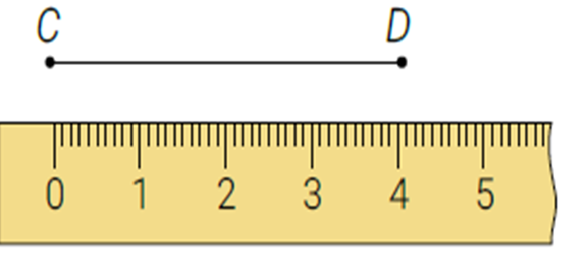
Јединице мјере за дужину које смо до сада научили су:
m - метар dm - дециметар cm - центиметар
1. Утврдимо мјерењем дужину дужи CD.
Дужина дужи CD је
4 cm
Мјерни број
Јединица мјере
Дужине дужи тачно одређујемо помоћу мјерних бројева на лењиру.

Slide 4
Важно је да увијек правилно мјеримо!

Slide 5
Важно је да правилно поставимо лењир испод предмета којег мјеримо почевши од линије изнад нуле. Иако је у оба случаја дужина предмета 2 cm прегледнији је први примјер.

Slide 6
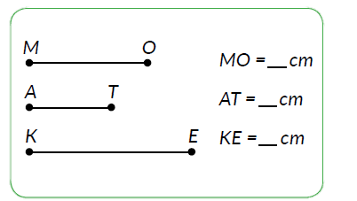
Измјери и запиши дужине нацртаних дужи.
3
2
4
Дужину дужи утврђујемо помоћу мјерних бројева на лењиру.

Slide 7
Ова изломљена линија се састоји од 3 дужи.
Т
А
о
М
Дуж ОА
Дуж АМ
Дуж МТ

Slide 8
Дужину изломљене линије можемо измјерити на два начина.
М
А
Први начин је графичким надовезивањем дужи од којих се састоји изломљена линија.
Т
О
А О М Т
Надовезане дужи мјеримо лењиром. Дужина дужи АТ је 9 cm. Она је једнака дужини изломљене линије. Дужина изломљене линије је 9 cm.

Slide 9
Нацртај отворену изломљену линију од три дужи дужине 4 центиметра, обиљежи дужи и израчунај дужину изломљене линије.
Т
А
О
М
ОА + АМ + МТ = 4 cm+ 4 cm+ 4 cm = 12 cm
Дужина изломљене линије OT je 12 cm.

Slide 10
Задаци за самосталан рад:
У уџбенику на 77. страни урадити 3. и 4. задатак.

